Slide 1


SynthSeg: Segmentation of brain MRI scans of any contrast and resolution without retraining
Medical Image Analysis 2023

Slide 2

01
Title and Authors
SynthSeg: Segmentation of brain MRI scans of any contrast and resolution without retraining
知行合一、经世致用
自强不息 厚德载物
Central South University

Slide 3
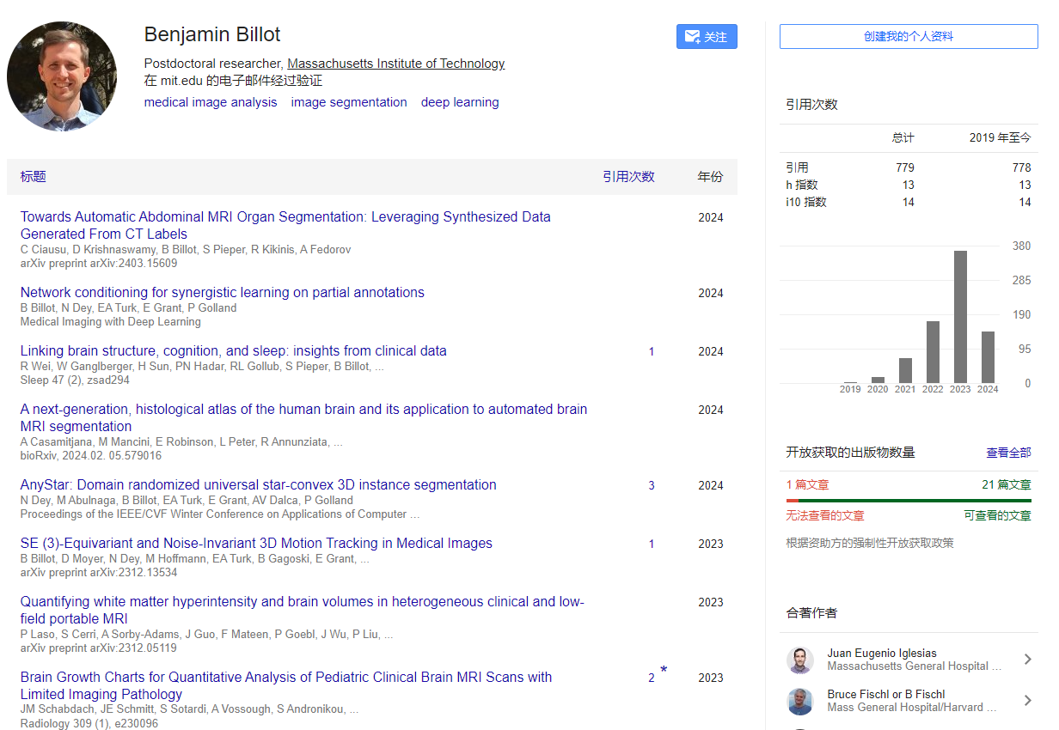
01
Title and Authors
知行合一、经世致用
自强不息 厚德载物
Central South University

Slide 4
02
Introduction
脑扫描图像分割的重要性：
脑扫描图像分割是神经科学和临床神经学中的关键技术，它能量化脑结构的大小、形状和组织特性。
手动分割的局限性：
手动分割，虽然准确度高，但过程繁琐、耗时且易受个体差异影响。
这限制了其在大规模数据集分析中的应用，尤其是在需要快速处理大量扫描图像的临床环境中。
自动化分割方法的需求：
为提高分割过程的效率和可重复性，研究者们开发了自动化分割方法，特别是基于机器学习和深度学习的算法。
这些方法能够快速处理大量数据，减少人为误差。
但它们通常需要大量标注数据进行训练，并且在面对新的成像条件时可能需要重新训练。
知行合一、经世致用
自强不息 厚德载物
Central South University

Slide 5
02
Introduction
一般方法(CNN)
自动化方法
SynthSeg
脑MRI
分割
人工
分割
知行合一、经世致用
自强不息 厚德载物
Central South University

Slide 6
02
Introduction
3D
缺少应用场景
一般方法
(CNN)
成像协议的多样性，重新训练
大量标注数据进行训练
自动化方法
2D
部分体积效应（PV）
SynthSeg
脑MRI
分割
人工
分割
知行合一、经世致用
自强不息 厚德载物
Central South University

Slide 7
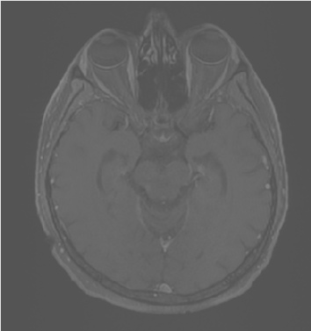
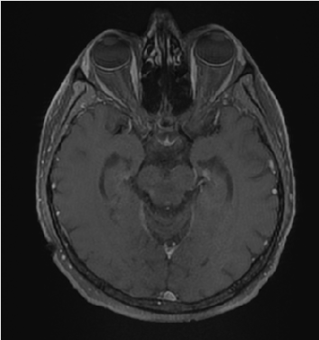
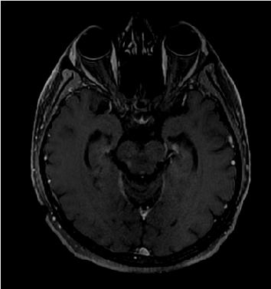
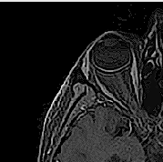
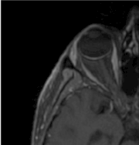
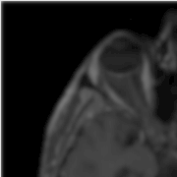
02
Introduction
3D
一般方法
(CNN)
2D
自动化方法
任何对比度
SynthSeg
?
脑MRI
分割
任何分辨率
人工
分割
知行合一、经世致用
自强不息 厚德载物
Central South University

Slide 8
03
Related Work
贝叶斯分割
监督CNN
数据
增强
域自
适应
合成训练数据
域
随机化
SynthSeg
知行合一、经世致用
自强不息 厚德载物
Central South University

Slide 9
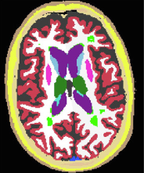
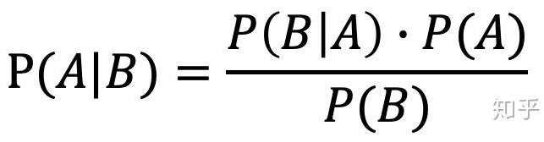


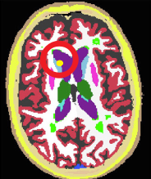


03
Related Work
贝叶斯分割
知行合一、经世致用
自强不息 厚德载物
Central South University

Slide 10
03
Related Work
域
随机化
域随机化，通过在训练过程中人为地随机化模拟环境的参数（如光照、纹理、视角、物理属性等），使模型在大量不同的虚拟场景中进行训练，从而提升模型在未知真实环境下的泛化能力。
在传统的域随机化应用中，比如机器人学或计算机视觉领域，会在虚拟仿真环境中模拟极端和多样化的场景，使得模型在遇到新的现实情况时能够更好地适应。
知行合一、经世致用
自强不息 厚德载物
Central South University

Slide 11
02
Introduction
3D
一般方法
(CNN)
2D
自动化方法
任何对比度
SynthSeg
?
脑MRI
分割
任何分辨率
人工
分割
知行合一、经世致用
自强不息 厚德载物
Central South University

Slide 12
03
Related Work
贝叶斯分割
域
随机化
SynthSeg
知行合一、经世致用
自强不息 厚德载物
Central South University

Slide 13
03
Related Work
3D
3D
一般方法
(CNN)
SynthSeg：
贝叶斯分割框架启发的生成模型
域随机化策略
基于深度学习的分割网络
不同对比度和分辨率的脑MRI扫描图像
无需针对每种新条件重新训练
2D
2D
自动化方法
任何对比度
SynthSeg
Bayes&
DR
脑MRI
分割
任何分辨率
人工
分割
知行合一、经世致用
自强不息 厚德载物
Central South University

Slide 14
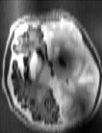
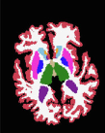
04
Methodology
参数随机化
标签数据增强
GMM
采样
偏差场与
强度增强
分辨率
变化
知行合一、经世致用
自强不息 厚德载物
Central South University

Slide 15
04
Methodology
旋转
标签数据增强
仿射变换
缩放
均匀分布
剪切
GMM
采样
平移
偏置场与
强度增强
像素点 (x, y) 向量 (dx, dy)
(1, 1) (1, 0)
(1, 2) (0, 1)
(1, 3) (-1, 1)
(1, 4) (1, -1)
(2, 1) (1, 1)
(2, 2) (-1, 0)
(2, 3) (0, -1)
(2, 4) (-1, -1)
非
线性变换
分辨率
变化
零均值高斯分布
向量场
知行合一、经世致用
自强不息 厚德载物
Central South University

Slide 16
04
Methodology
生成每个
体素的强度值
标签数据增强
μ σ
GMM
采样
偏置场与
强度增强
对比度
鲁棒性
分辨率
变化
知行合一、经世致用
自强不息 厚德载物
Central South University

Slide 17
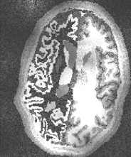
04
Methodology
高斯分布
标签数据增强
偏差场
0.02, 0.05, 0.01, 0.03
0.04, 0.01, 0.06, 0.02
0.03, 0.04, 0.02, 0.05
0.01, 0.03, 0.04, 0.02
固有强度偏差
指数
变换
GMM
采样
偏差场与
强度增强
强度增强
强度分布差异
像素
放缩
伽马
变换
分辨率
变化
知行合一、经世致用
自强不息 厚德载物
Central South University

Slide 18
04
Methodology
标签数据增强
高斯核
模拟
层厚度
GMM
采样
调整
分辨率
偏置场与
强度增强
下
采样
分辨率
变化
模拟
层间距
知行合一、经世致用
自强不息 厚德载物
Central South University

Slide 19
04
Methodology
参数随机化
标签数据增强
GMM
采样
偏差场与
强度增强
分辨率
变化
知行合一、经世致用
自强不息 厚德载物
Central South University

Slide 20
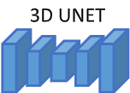
04
Methodology
生成模型
分割模型
参数随机化
标签数据增强
GMM
采样
偏差场与
强度增强
分辨率
变化
Backpropagation
Loss
知行合一、经世致用
自强不息 厚德载物
Central South University

Slide 21
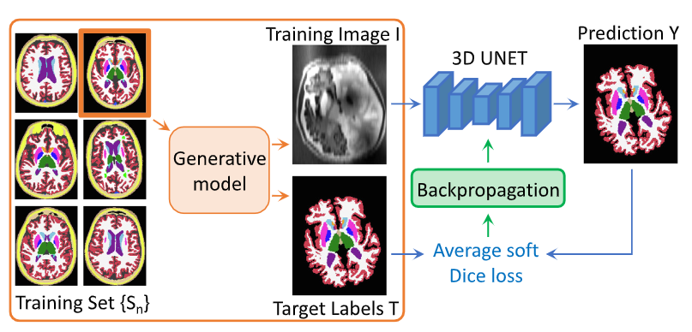
04
Methodology
生成模型
分割模型
知行合一、经世致用
自强不息 厚德载物
Central South University

Slide 22
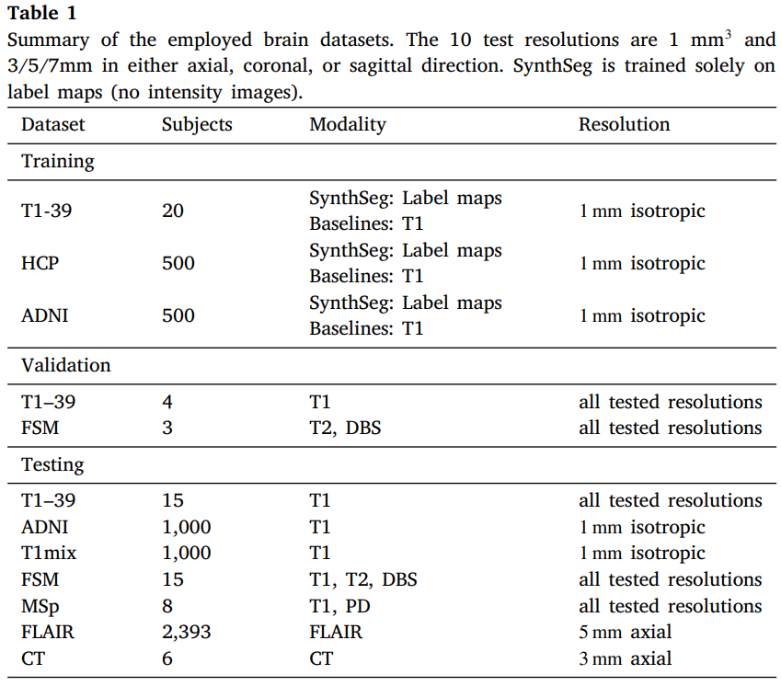
05
Experiments
知行合一、经世致用
自强不息 厚德载物
Central South University

Slide 23
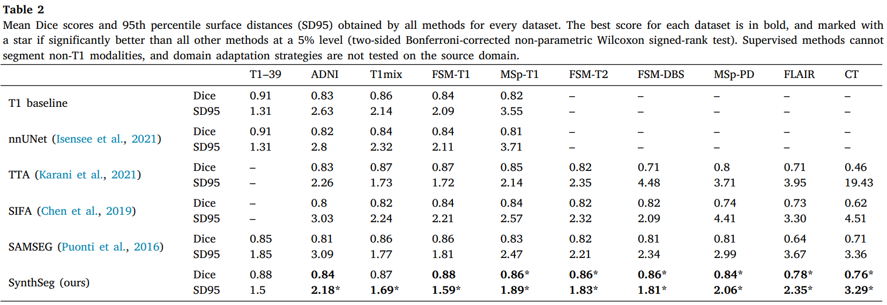
05
Experiments
知行合一、经世致用
自强不息 厚德载物
Central South University

Slide 24
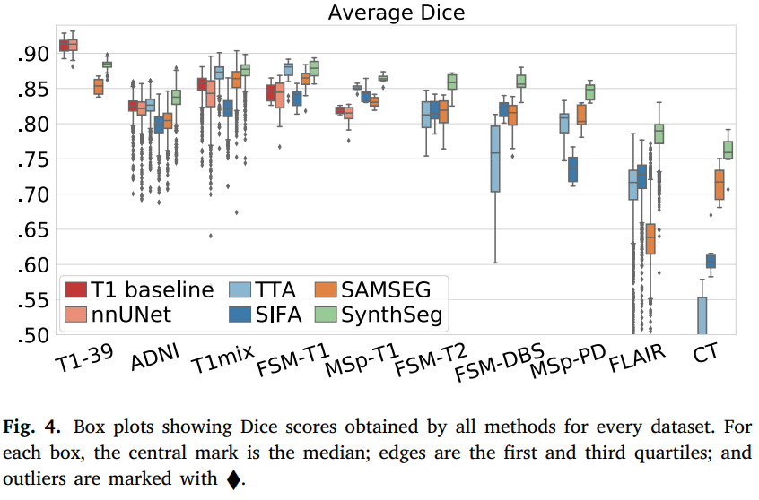
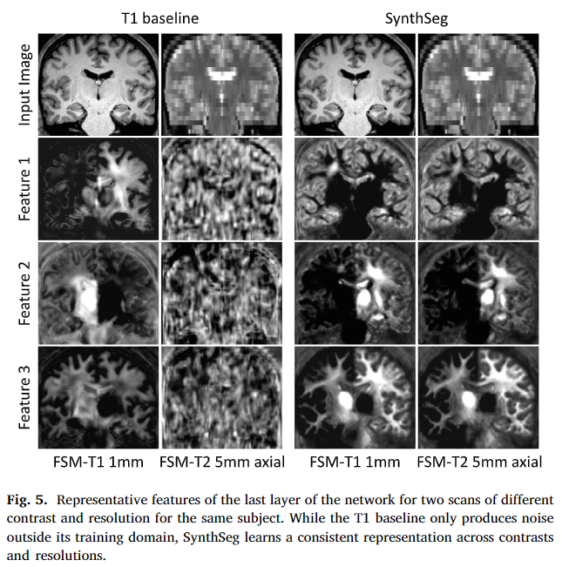
05
Experiments
知行合一、经世致用
自强不息 厚德载物
Central South University

Slide 25
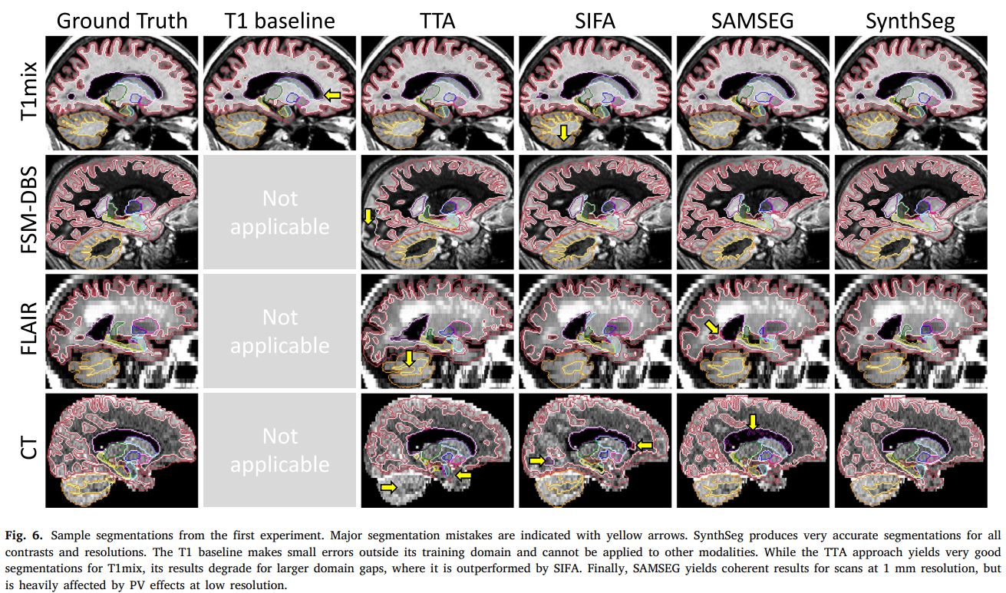
05
Experiments
知行合一、经世致用
自强不息 厚德载物
Central South University

Slide 26
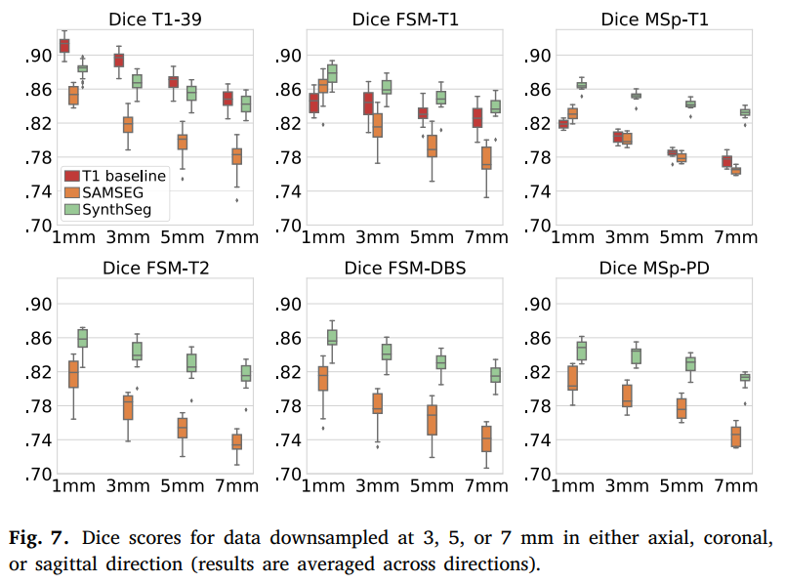
05
Experiments
进一步验证：
知行合一、经世致用
自强不息 厚德载物
Central South University

Slide 27
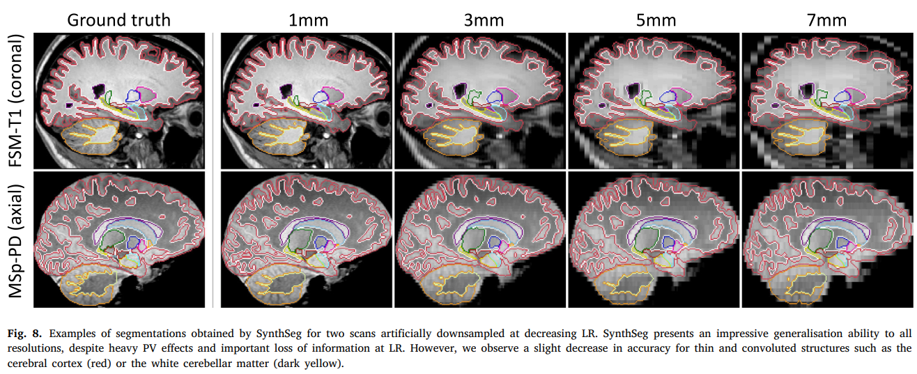
05
Experiments
知行合一、经世致用
自强不息 厚德载物
Central South University

Slide 28
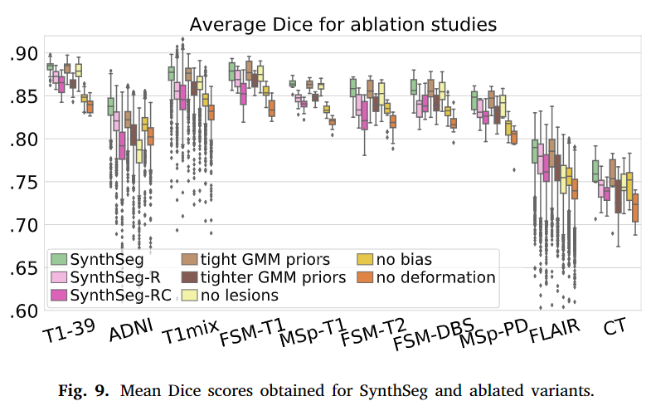
05
Experiments
消融实验：
知行合一、经世致用
自强不息 厚德载物
Central South University

Slide 29
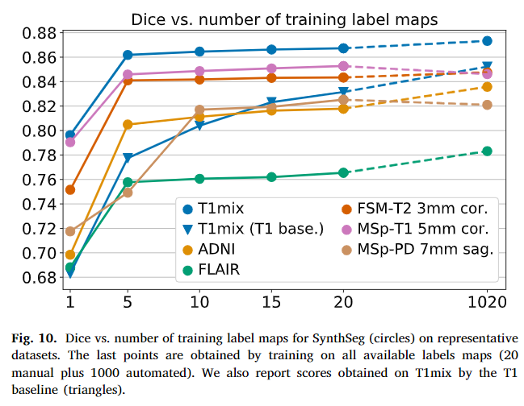
05
Experiments
知行合一、经世致用
自强不息 厚德载物
Central South University

Slide 30
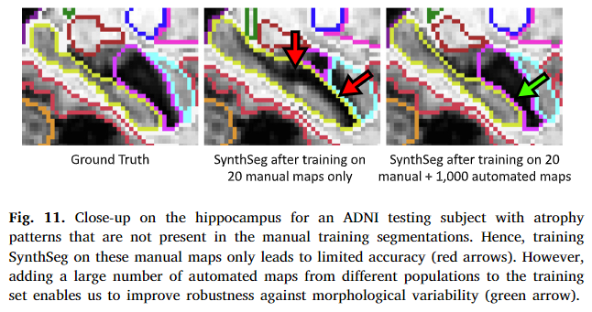
05
Experiments
知行合一、经世致用
自强不息 厚德载物
Central South University

Slide 31
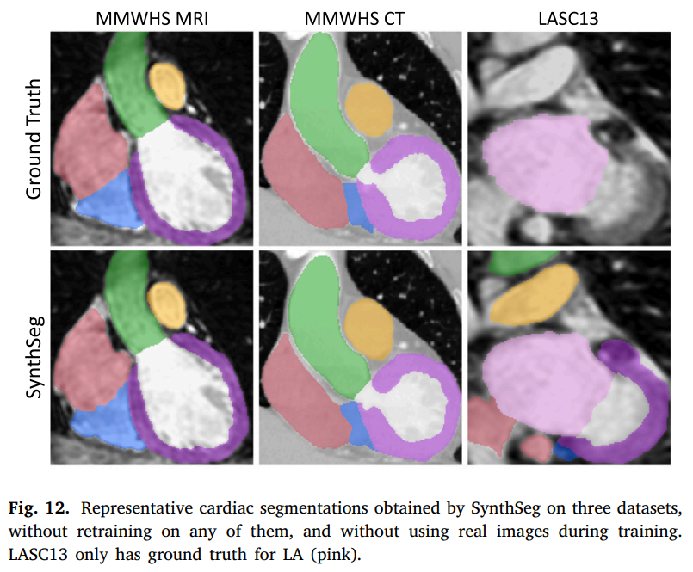
05
Experiments
知行合一、经世致用
自强不息 厚德载物
Central South University

Slide 32
06
Conclusion
任何对比度
SynthSeg
实验效果良好
Bayes&
DR
任何分辨率
Alzheimer’s disease
知行合一、经世致用
自强不息 厚德载物
Central South University

Slide 33


感 谢 聆 听
THANKS FOR ALL

